Slide 1
Kreativne tehnike u nastavi biologije
Josipa Mamužić, dipl.psih.prof

Slide 2
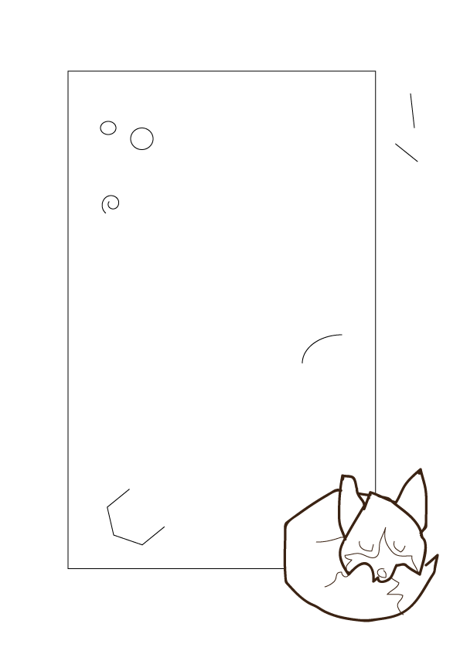
Vježba 1. Uspavana lisica (15 min)
Lisica je čvrsto zaspala, nacrtaj o čemu sanja lisica, a potom napiši naslov sna.
Notes:
Pitati o čemu su crtali, koji elementi su prisutni

Slide 3
Perspektiva (ima li prisutnih 3d elemenata) 1 bod
Bodova:
Smisao za humor (bilo kakve naznake humora) 1 bod
Bodova:
Nekonvencionalnost (originalnost, neuobičajenost elemenata) 1 bod
Bodova:
Primjerenost naslova 1 bod
Bodova:
Nastavljanje-proširenje 5 elemenata-(npr. Krug) , svako proširenje 1 bod
Bodova:
Dopunjavanje-dodaci na proširenja (npr. Sunce), svako dopunjavanje 1 bod
Bodova:
Novi elementi, novi dodaci, figure ili simboli; svaki novi element 1 bod
Bodova:
Povezivanje-crte između elemenata; svaka crta poveznica 1 bod
Bodova:
Povezivanje u temu 1 bod
Bodova:
Prelazak granice pomicanjem izvan okvira 1 bod
Bodova:
Notes:
Manje od 8
Više od 11
Više od 15
Pitati definiranje kreativnosti

Slide 4
Kreativnost
Poticanjem i razvojem kreativnosti kod „učenika” razvijamo nove životne vještine
Mnogim faktorima možemo poticati ili ograničavati kreativnost
Kreativan možeš biti na beskonačno mnogo načina bez obzira na dob

Slide 5
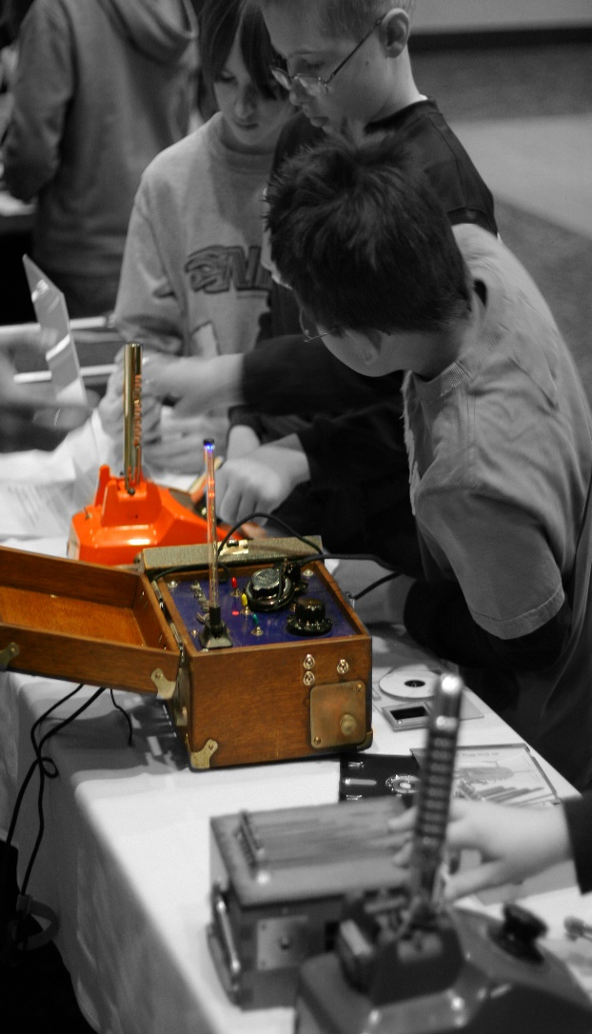
Izolirano poučavanje kreativnosti putem različitih tehnika obično ne daje neke rezultate. Zašto?
Kreativnost svoj temelj ima u znanju, nema kreativnosti bez znanja.
Tehnike koje potiču razvoj kreativnog mišljenja ne funkcioniraju poput kalupa
Trebaju biti napravljene za pojedinca i situaciju u kojoj se pojedinac nalazi
Poznajete li neke tehnike?

Slide 6
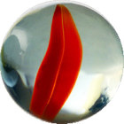
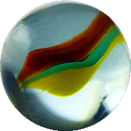
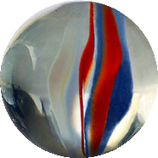
Russ (1996)
Opće osobine ličnosti: otvorenost prema iskustvu, samopouzdanje, tolerancija dvosmislenosti, motivacija, znatiželja
Afektivni procesi: fantazija u igri, zadovoljstvo u izazovima, uključenost u zadatak, tolerancija anksioznosti
Kognitivne sposobnosti: divergentno mišljenje, sposobnost mijenjanja mišljenja, upornost, osjetljivost za probleme, znanje, sposobnost evaluacije

Slide 7
Komponente
Originalnost (manja vjerojatnost pojavljivanja)
Relevantnost (povezanost s ciljem)
Fluentnost (stvaranje ideja)
Fleksibilnost (netradicionalni pristupi rješavanju problema)
Elaboracija (razrađenost)

Slide 8
L/D
Slobodna paljenja neurona
Mreža
Pojedinačne regije
Serijalno

Slide 9
Kreativno učenje
Način poučavanja i vrednovanja utječe na način učenja
Ovi procesi nužno oblikuju naše mišljenje
Imperativ: uz konvergentno mišljenje, prilike za divergentno i iskustveno

Slide 10
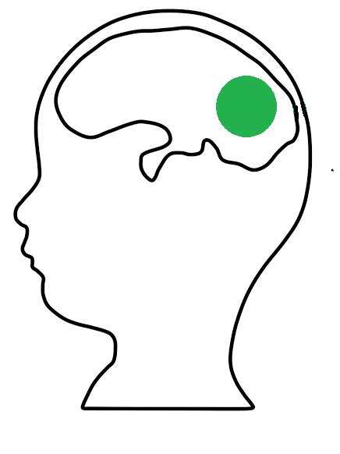
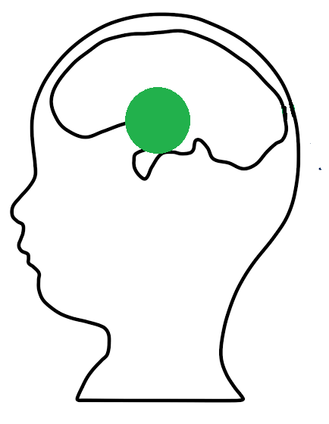
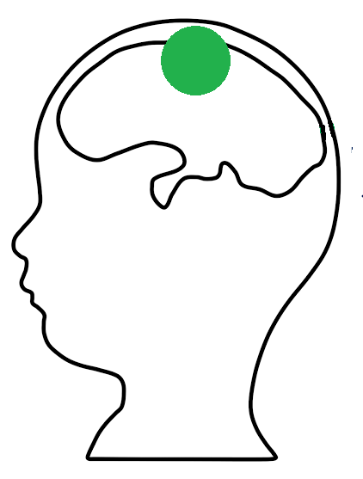
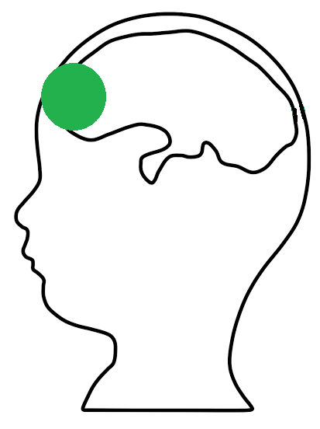
Zullov model učenja
Prikupljanje
Refleksija
Kreacija
Aktivno testiranje

Slide 11
Mnemotehnike
tehnike za poboljšanje pamćenja poboljšanje
pamćenja
Služe zadržavanju sadržaja
koje bismo najvjerojatnije
zaboravili, a nastoji se:
povezati nepovezano
naći dobre znakove za dosjećanje
učiniti besmisleno smislenim

Slide 12
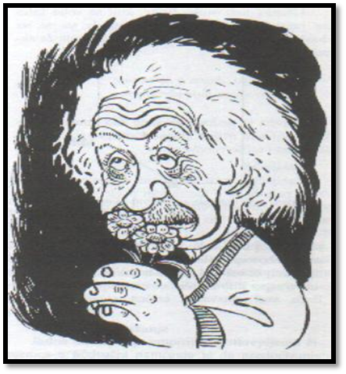
Mnemotehnike
Osim što smanjuje broj cjelina za pamćenje, materijala čini što različitijim od uobičajenog materijala za pamćenje, a time i otpornijim na gubljenje.
Koje informacije nosi ova „bizarna predodžba”?

Slide 13
Prilike za divergentno mišljenje i imaginaciju Likovne tehnike (Hadzigeorgiou, 2012)
Kreativno rješavanje problema
Rješavanje problema iz budućnosti
Kreativno pisanje
Znanstveno istraživanje
Stvaranje analogija u svrhu boljeg razumijevanja postojećih fenomena
Izazivanje učenika na stvaranje veza između naizgled nepostojećih stvari
Rješavanje misterija
Učenje i poučavanje uz pomoć umjetnosti
Web 2.0 alati
Notes:
Što će se dogoditi sa zemljom ako nestane sunca, opiši sve moguće uvjete kojih se sjetiš
što ako se dogodi napad bakterija iz svemira
Dan u životu euglene
Filtriraj vodu bez filtera
Kemijsko vezanje kako je poput vezanja majke i djeteta
Kako je čaša vina ista kao i evolucija zvijezde
Objasni nestanak nečeg
Prikazi ili objasni uz pomoć umjetnosti

Slide 14
Metafore, analogije, poredbe…
Poredba ili komparacija (poznatih ili nepoznatih, konkretnih ili apstraktnih)
Nasumične poredbe s dvije liste (kreativnost-jabuka)
„Poredbena kutija”
Metafore: uparivanje prema značenju, „razbijanje” i uparivanje, ilustriranje i objašnjavanje različitih ili jedne metafore

Slide 15
Suh kao list
Brz kao munja
Lukav kao lisica
Blijed kao smrt
Rasti kao iz vode
Mjesečina kao dan
Čisto kao u crkvi
Kao grom iz vedra neba
Kao od majke rođen
Zdrav kao bik
Kao muha bez glave

Slide 16
Vježba 2.( 5min)
Kako je jaje poput tetrapaka?
Kako je stol poput slona?
Kako je računalo poput drveta?
Notes:
Npr. dvije riječi, imamo znanje o obje pa objašanjavamo jednu pomoću druge, ili učimo jednu pomoću druge, o jednoj imamo znanje, o drugoj ne
Oboje nešto čuvaju
Na oboje se možeš nasloniti
Mreža podataka, mreža korjenja

Slide 17
Radionica (50 min):
Metafore
Humor
Likovnost
Školsko gradivo
Mnemotehnike
Poster

Slide 18
Slobodne asocijacije (5 min.)
Analiza u grupi(5 min)
Odluka o ideji
Razrada ideje (10 min)
Realizacija (20 min.)
Prezentacija (15 min.)

Slide 19
Humoristični prikaz
Objašnjenje

Slide 20
Smjernice
Vježbu koristiti u radu u grupi ili individualno za svakog učenika
Unutar vašeg predmeta ili u korelaciji s drugim
U jednoj nastavnoj jedinici ili kroz više
Učenicima prvo objasniti što se od njih očekuje
Procijeniti prikladnost teme za ovu vježbu
Prvo uvježbati učenike za ovakav način rada
Informacije koje se teško pamte

Slide 21
Pitanja?

